Slide 1
گزارش توجیهی پذیرش انبار شرکت ... برای دارایی پایه ....
در بازار گواهی سپرده کالایی بورس کالای ایران

Slide 2
دارایی پایه : ....
مشخصات و استاندارد، در صورت وجود استاندارد ملی، حتما درج شود. نکات مهم و قابل توجه در استاندارد کالا کدام است؟ کدام ویژگی قطعی و باید رعایت گردد؟ چه شاخص‌های استاندارد ملی یا بین‌المللی بر قیمت موثر است؟
زنجیره تولید و کاربرد دارایی پایه به صورت مختصر

Slide 3
تولیدکنندگان عمده دارایی پایه در کشور
تولیدکنندگان عمده، حجم تولید سالانه هر یک، سهم متقاضی پذیرش انبار از بازار دارایی پایه در کشور به دقت درج شود.
نام شرکت | ظرفیت اسمی سالانه(تن) | تولید تقریبی سالانه(تن) | سهم از تولید کل کشور (درصد)
کل تولید کشور

Slide 4
همه چیز در مورد واردات و صادرات دارایی پایه
کد تعرفه کالا چیست؟
حجم و ارزش صادرات و واردات حداقل برای 3 سال
مقاصد عمده صادراتی (5 کشور عمده مقصد، حجم و ارزش صادرات به آنها)
واردات دارایی پایه مشمول عوارض گمرکی هست؟ میزان عوارض چقدر است؟
کالا ممنوعیت یا محدودیت صادرات یا واردات دارد؟ بخشنامه مورد نظر چیست؟

Slide 5
تجربه سایر کشورها در خصوص دارایی پایه ( بورس‌های کالایی یا مراکز معاملاتی مهم)
کشور | نام بورس/مرکز معاملاتی | نوع دارایی پایه | نوع قرارداد ( نقدی،آتی و ...)، اندازه قرارداد و ... | شیوه تسویه (نقدی، تحویل فیزیکی)

Slide 6
عوامل موثر بر قیمت / فرمول محاسبه قیمت دارایی پایه
عوامل اثر گذار بر قیمت احصاء شوند
نحوه تعیین قیمت پایه به چه صورت است؟
کشف نرخ در بازارهای جهانی و داخلی بر اساس فرمول خاصی است؟ فرمول درج شود.
کالا محدودیت قیمت‌گذاری یا سهمیه‌بندی دارد؟ کدام نهاد نظارتی محدودیت ایجاد کرده و سهمیه مشخص می‌کند؟
به منظور کنترل نوسانات قیمتی، متقاضی پذیرش انبار بازارگردان معرفی کرده است؟
آیا کالا مشمول مالیات ارزش افزوده است؟
روند تغییرات قیمت در بازار داخلی طی یکسال اخیر به چه صورت بوده است؟

Slide 7
مشخصات شرکت متقاضی پذیرش انبار
نام شرکت
نوع شرکت
سال تاسیس
حیطه فعالیت ( تولیدی، بازرگانی، انبارداری و ... )
سابقه پذیرش و عرضه در بازار فیزیکی بورس کالا
ظرفیت مورد تقاضا برای انبار بورسی
ظرفیت تولید سالانه (تن)/ ظرفیت قابل افزایش (تن)
تولید محقق شده در سال اخیر(تن)
درصد صادرات از کل فروش
سهم از بازار دارایی پایه
تعداد پرسنل
درآمد عملیاتی آخرین سال مالی (میلیون ریال)
سود خالص آخرین سال مالی (میلیون ریال)
نشانی انبار
وضعیت مالکیت انبار

Slide 8
نحوه نگهداری و عوامل موثر بر نگهداری دارایی پایه در انبار (به سوالات به تفصیل پاسخ داده شود)
کالا برای پذیرش در انبار یا خروج از انبار به ارزیابی فیزیکی، شیمیایی و ... نیاز دارد؟
هزینه انواع روش‌های ارزیابی کالا به چه صورت است؟ مرجع انجام ارزیابی کیست؟ به گواهی یا تایید سازمان خاصی نیاز هست؟
بسته‌بندی‌های مرسوم برای کالا به چه صورت است؟ بسته‌بندی‌ها بر قیمت اثر دارد؟ نوع نگهداری کالا (فله/بسته‌بندی)
کالا قابلیت انبارداری برای چه مدت (بدون تغییر کمیت یا کیفیت) را دارد؟
چه عوامل قطعی و مهمی بر کیفیت کالا در طول دوره نگهداری تاثیر دارد؟
عوامل موثر بر مدت ماندگاری کالا چیست؟
هزینه انبارداری سالانه پیشنهادی چند درصد ارزش محصول است؟
بارگیری به چه روشی انجام می‌شود؟ هزینه بارگیری چقدر است؟

Slide 9
به سوالات زیر به تفصیل پاسخ داده شود.
تحویل کالا شرایط خاصی دارد که خریدار باید رعایت کند؟ احصا شود.
هزینه انبارداری مشمول مالیات بر ارزش افزوده است یا خیر؟
آیا انباردار امکان خارج کردن کالاهای قدیمی سپرده شده در انبار و جایگزینی آن با کالای جدید با کیفیت مشخصات نماد را دارد؟
آیا پرمیوم و دیسکانت در تحویل کالا به مشتری وجود دارد؟ گریدبندی کالا بر اساس آنالیز آن به چه صورت است؟ عوامل اثرگذار بر گرید کالا چه مواردی هستند؟ تغییر هر کدام از عوامل مذکور، چند درصد بر قیمت اثرگذار است؟ آیا رابطه اثرگذاری یکی به یک است یا به صورت تصاعدی تغییر می‌کند؟
هزینه انواع روش‌های ارزیابی کالا به چه صورت است؟ مرجع انجام ارزیابی کیست؟
کالا یا انبار به پوشش بیمه‌ای خاصی نیاز دارد؟
آیا زمان‌بندی مشخصی برای تحویل باید رعایت گردد؟
در چه شرایطی ممکن است تحویل کالا به خریدار با تاخیر انجام شود؟
آیا خریدار می‌تواند باربری خود را معرفی کند یا حمل حتما باید با باربری انباردار باشد؟

Slide 10
موقعیت جغرافیایی انبار متقاضی و مزایا و معایب موقعیت جغرافیایی
مزایای موقعیت جغرافیایی | توضیحات | معایب موقعیت جغرافیایی | توضیحات
به عنوان مثال تشریح شود که :
دسترسی به مسیرهای مواصلاتی ریلی و جاده‌ای چگونه است؟
دسترسی به حمل و نقل دریایی فراهم است یا خیر ؟
آب و هوای منطقه انبار، بر کیفیت کالا یا حمل کالا اثرگذار است یا خیر ؟

Slide 11
نمونه تکمیل شده ی گزارش توجیهی پذیرش انبار

Slide 12
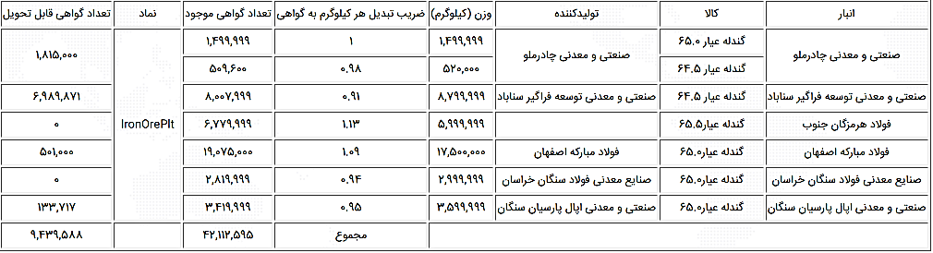
سابقه معاملات گندله در بازارهای بورس کالا در یک سال اخیر
تولیدکنندگان و عرضه‌کنندگان بزرگ کالا
شرکت معدنی و صنعتی گهر زمین، شرکت معدنی و صنعتی گل گهر، سنگ آهن مرکزی ایران
حجم معاملات در بازار گواهی سپرده کالایی
... هزار تن
....
میلیارد ریال
حجم معاملات در بازار فیزیکی
... میلیون تن
....
میلیارد ریال
انبارها و موجودی آن در بازار گواهی سپرده کالایی

Slide 13
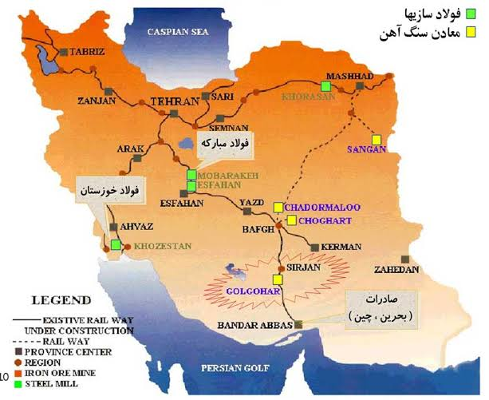
تولیدکنندگان عمده گندله سنگ آهن

Slide 14
کاربرد دارایی پایه
نوع / شکل گندله | کاربرد اصلی | توضیح مختصر
گندله کوره بلند (BF Pellet) | خوراک کوره بلند | در واحدهای فولادسازی مبتنی بر کوره بلند به‌عنوان ماده اولیه تولید چدن مذاب استفاده می‌شود. این نوع گندله باید استحکام مکانیکی مناسب و ترکیب شیمیایی متناسب با فرآیند کوره بلند داشته باشد.
گندله احیای مستقیم (DR Pellet) | خوراک واحد احیای مستقیم | مهم‌ترین کاربرد گندله در ایران است. این نوع گندله در واحدهای احیای مستقیم برای تولید آهن اسفنجی مصرف می‌شود و معمولاً عیار آهن بالاتر و ناخالصی کمتری نسبت به BF Pellet دارد.
گندله صادراتی | فروش به بازارهای خارجی | بخشی از گندله تولیدی کشور به بازارهای خارجی صادر می‌شود. کاربرد آن در کشور مقصد بسته به نوع گندله، می‌تواند در واحدهای احیای مستقیم یا کوره بلند باشد.
گندله متالیزه / پیش‌احیا شده | خوراک فولادسازی یا ذوب | در برخی موارد گندله پس از فرآیند احیا به محصولی با ارزش افزوده بالاتر تبدیل می‌شود که در کوره‌های قوس الکتریکی یا دیگر واحدهای فولادسازی استفاده می‌شود.

Slide 15
نمودار قیمتی بازار فیزیکی گندله

Slide 16
صادرات گندله
مقدار / سال | ده ماهه سال 1404 | سال 1403 | سال 1402
ارزش (میلیون دلار) | 900 | 950 | 1
حجم (میلیون تن) | 10/7 | 10/3 | 10/5
مقصد صادراتی | حجم صادرات(تن) | درصد از کل
چين | 8,788,717 | 81.5
عمان | 763,322 | 7
امارات متحده عربي | 661,474 | 6
هند | 471,594 | 4
سایر | 89,200 | 1.5
مجموع | 10,785,390 | 100

Slide 17
تفکیک کل مقاصد صادراتی گندله و تفکیک فروش شرکت
نام شرکت | ظرفیت اسمی سالانه(میلیون تن) | تولید تقریبی سالانه(میلیون تن) | سهم از تولید کل کشور (تقریبی)
گل‌گهر | 12 | 10/5 | 20 %
گهر زمین | 5 | 4/8 | 8 %
فولاد سنگان | 5/5 | 5 | 8 %
چادرملو | 3/5 | 3/1 | 5 %
کل تولید کشور | 60
تفکیک فروش شرکت گهر زمین
صبا فولاد خلیج فارس | 915 هزار تن
فولاد غدیر | 765 هزار تن
فولاد کاوه جنوب کیش | 740 هزار تن
TECHTALKGENERAL TRADING LLC | 529 هزار تن
سازمان توسعه و نوسازی معدن ایران | 300 هزار تن
سرمایه گذاری و توسعه گل گهر | 250 هزار تن
توسعه آهن فولاد گل گهر | 172 هزار تن
فولاد مبارکه اصفهان | 120 هزار تن

Slide 18
تجربه سایر بورس های کالایی
بورس | نوع سنگ آهن | نوع بازار | توضیحات
دالیان چین | سنگ‌آهن پودری | بزرگ‌ترین بازار مشتقه سنگ‌آهن در جهان | در چین قرارداد مستقل بورسی برای «گندله سنگ‌آهن» وجود ندارد؛ با این حال، در چارچوب قراردادهای سنگ‌آهن، امکان تحویل گندله به‌عنوان کالای قابل تحویل (در شرایط مشخص و با تعدیل کیفی) پیش‌بینی شده است.

Slide 19
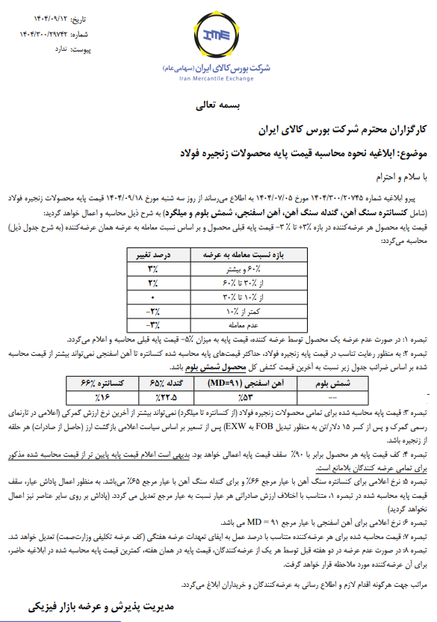
قیمت پایه گندله در بورس کالا
عوامل اثر گذار بر قیمت کالا | قیمت شمش فولاد
 | قیمت کنسانتره سنگ‌آهن
 | عیار آهن
 | دانه‌بندی و میزان نرمه
 | رطوبت گندله
 | نرخ ارز
 | هزینه حمل و نقل

Slide 20
متقاضی پذیرش انبار گندله
نام شرکت | ....
نوع شرکت | سهامی عام /خاص و ...
سال تاسیس | ....
حیطه فعالیت | تولیدی
سابقه پذیرش و عرضه در بازار فیزیکی بورس کالا | دارد (عرضه ... میلیون تن و معامله .... میلیون تن در سال 1404)
سهم از بازار | .... %
ظرفیت مورد تقاضا برای انبار بورسی | ... تن
ظرفیت تولید سالانه (تن) | ... میلیون تن
تولید محقق شده در سال اخیر(تن) | ... میلیون تن
درصد صادرات از کل فروش | ... درصد
تعداد پرسنل | ... نفر
درآمد عملیاتی آخرین سال مالی | ... میلیارد ریال
امکان نو کردن کالای کهنه | وجود دارد
امکان بسته بندی وجود دارد؟ | به طور کلی به صورت فله است
نشانی انبار | ....
وضعیت مالکیت انبار | ملکی

Slide 21
موقعیت جغرافیایی انبار متقاضی و مزایا و معایب موقعیت جغرافیایی
مزایای موقعیت جغرافیایی | توضیحات | معایب موقعیت جغرافیایی | توضیحات
مجاورت با معدن و خط تولید | انبار در محل تولید است؛ این یعنی هزینه حمل از کوره تا انبار صفر است و ریسک توقف تولید به دلیل پر شدن انبار کاهش می‌یابد. | دوری از قطب‌های فولادی مرکز و شمال | فاصله زیاد با مصرف‌کنندگان بزرگی مثل ذوب‌آهن اصفهان یا فولاد خراسان، هزینه‌های حمل داخلی را برای مشتریان دوردست بالا می‌برد.
دسترسی به شبکه ریلی (در دست تاسیس) | منطقه .... به شبکه سراسری راه‌آهن متصل است که اقتصادی‌ترین روش برای حمل گندله به بنادر جنوبی (صادرات) یا فولادسازان داخلی است. | تراکم ترافیکی منطقه | به دلیل استقرار چندین شرکت بزرگ در منطقه ...... ، گلوگاه‌های لجستیکی در بارگیری و ترافیک جاده‌ای/ریلی در فصول اوج تقاضا رخ می‌دهد.
فاصله نسبی کم تا بنادر جنوبی | نسبت به معادن مرکز و شمال ایران، فاصله کمتری تا بندرعباس (اسکله شهید رجایی) دارد که هزینه لجستیک صادراتی را به شدت رقابتی می‌کند. | قرارگیری در منطقه گرمسیری | گرمای شدید تابستان در .... می‌تواند باعث خشکی بیش از حد و افزایش گرد و غبار در هنگام جابه‌جایی گندله شود.
اقلیم خشک و کم‌رطوبت | رطوبت پایین منطقه ..... برای انبارش گندله عالی است؛ زیرا مانع از اکسیداسیون سریع یا چسبندگی محصول در انبار می‌شود. | محدودیت منابع آبی منطقه | اگر برای کنترل گرد و غبارِ انبار نیاز به پاشش آب باشد، با توجه به بحران آب در .....، این موضوع یک چالش هزینه‌بر است.

